Slide 1
Studiedag Verslavingen Dordrecht, zaterdag 30 september 2017
Stichting Zegenend Helpen
Frans
Koopmans

Slide 2
Dagindeling
Sessie 1 (10.15-11.15 uur)
Verslaving: soorten, kenmerken
Sessie 2 (11.30-12.30 uur)
Verslaving: geloof en hulpverlening
Sessie 3 (14.00-15.00 uur)
Verslaving: De Hoop ggz

Slide 3
Sessie 1
Verslaving: soorten, kenmerken

Slide 4
Verslaving: soorten, kenmerken
Actualiteit
Ooit-gebruik: 85 miljoen volwassenen in Europa (= ± 1/4 vd volwassen bevolking)
Cannabis: 77 miljoen
Cocaïne: 14,5 miljoen
Amfetaminen: 12,7 miljoen
Ecstasy: 11,4 miljoen
Opiaten: 1,4 miljoen huidige gebruikers

Slide 5
Verslaving: soorten, kenmerken
Verslaving - afhankelijkheid
Soorten verslavingen
Middelenafhankelijkheid
Niet-middelenafhankelijkheid
Soorten middelen
Kernbegrippen: gewenning, afhankelijkheid, tolerantie

Slide 6
Verslaving: soorten, kenmerken
Soorten gebruik
Experimenteel gebruik
Recreatief/gelegenheidsgebruik
Geregeld gebruik
Dwangmatig gebruik (‘verslaving’)

Slide 7
Verslaving: soorten, kenmerken
Verslaving, wat is het?
Een misdaad?
Een zonde?
Een ziekte?
Een keuze?

Slide 8
Verslaving: soorten, kenmerken
Tijd | Model | Oplossing
1750 – nu | Moreel | Gevangenis, heropvoeding
1850 – nu | Farmacologisch | Verbod
1930 – nu | Symptomatisch | Psychotherapie
1940 – 1960 | Ziekte | Medicatie, 12 steps
1960 – 1970 | Leertheorie | Gedragstherapie
1970 – 1990 | Biopsychosoicaal | Mix van therapieën
1990 – nu | Hersenziekte | Medicatie, CGT

Slide 9
Verslaving: soorten, kenmerken
Verklaringen voor gebruik
Beschikbaarheid
Nieuwsgierigheid
‘Dislocatie’

Slide 10
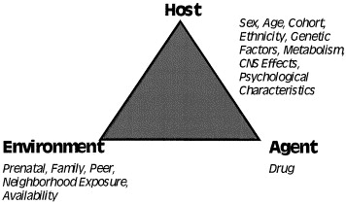
Verslaving: soorten, kenmerken
Epidemiologische driehoek:

Slide 11
Verslaving: soorten, kenmerken
Dominante verklaringsmodellen
Ziektemodel (DSM/ICD)
Keuzemodel
Existentieel (dislocatie) model

Slide 12
Verslaving: soorten, kenmerken
Ziektemodel
Medicalisering
A-moralisering
Controleverlies
Mechanisch
Deterministisch/naturalistisch
Reductionistisch

Slide 13
Verslaving: soorten, kenmerken
Keuzemodel
Medische gevolgen staat niet gelijk aan ziekte
Druggebruik is primair moreel probleem
Verslaving is een keuze

Slide 14
Verslaving: soorten, kenmerken
Existentieel (dislocatie) model
‘Theologische stoornis’
Biopsychosociaalspiritueel
Erkenning van zondekarakter
Verdeelde wil/persoon
Noodzaak van genade

Slide 15
Verslaving: soorten, kenmerken
Risico- en beschermende factoren:
Maatschappij/sociale omgeving
Familieomgeving
Kwetsbaarheid
Karakter/persoonlijkheid
Volwassen problemen
Negatieve adolescentie

Slide 16
Verslaving: soorten, kenmerken
Gevolgen:
Sociaal
Biologisch
Psychologisch
Geestelijk

Slide 17
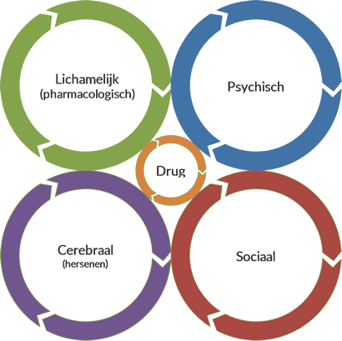
Verslaving: soorten, kenmerken
Verslaving versterkt zichzelf (cirkels van Van Dijk)
Toevoegen:
Spiritueel
Omgeving

Slide 18
Verslaving: soorten, kenmerken
Verslavingsgedrag:
Waarheid/leugen
Manipulatie
Slachtoffergedrag (vgl. TA)
Zelfgerichtheid
Magisch denken
Normvervaging

Slide 19
Verslaving: soorten, kenmerken
Verslaving en de omgeving:
Ontkenning
Bagatellisering
Bestrijding
Acceptatie
Verstoting

Slide 20
Sessie 2
Verslaving: geloof en hulpverlening

Slide 21
Verslaving: geloof en hulpverlening
Therapieën:
CGT
Motivationele gespreksvoering
Schematherapie
12 stappen

Slide 22
Verslaving: geloof en hulpverlening
Vormen:
Abstinentie
Harm Reduction
Sociale verslavingszorg
Privéklinieken (12 steps)
Zelfhulp

Slide 23
“Zoals een geschoolde geneesheer, wist de Heer beter wat er binnen in de patiënt omging dan de patiënt zelf. In geval van lichamelijke ziekten, doen menselijke artsen waartoe de Heer in staat is bij ziekten van de ziel. Want ik vraag je, wat anders, denk je, verwacht een patiënt te horen van de arts dan wat er in zijn lichaam omgaat? Want hij kan de pijn weten die hij lijdt. Maar om uit te vinden of deze pijnen gevaarlijk zijn, wat hun oorzaken zijn, en of de patiënt kan genezen worden van de ziekte, voelt de arts de hartslag en vertelt hij de zieke persoon wat er binnen diens lichaam plaatsvindt. Toen dus de Heer aan de heilige Petrus zei: ‘Je zult me driemaal verraden’, voelde hij diens hartslag. Ziedaar: wat de arts voorspelde gebeurde en de veronderstelling van de patiënt bleek een vergissing.”
Augustinus

Slide 24
Verslaving: geloof en hulpverlening
Verslavingszorg:
Belang van spiritualiteit
Positieve correlatie tussen geloof en herstel
Verslaving als existentieel probleem (Vgl. logotherapie, Victor Frankl)
Wilszwakte (akrasia)

Slide 25
Verslaving: geloof en hulpverlening
Jacobus 1:
Begeerte
Verzoeking
Bevruchting
Beslissing herzien
Belijden en nalaten
Voor dood houden

Slide 26
Verslaving: geloof en hulpverlening
In gesprek met een verslaafde…:
Ben ik de juiste persoon?
Voldoende kennis van verslaving
Grenzen aanbrengen
Geduld/lange adem
Uitkijken voor helperssyndroom

Slide 27
Sessie 3
Verslaving: De Hoop ggz

